Slide 1
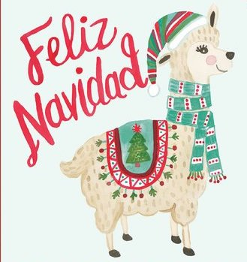
¡FELIZ NAVIDAD!
Merry Christmas!
SPANISH CONNECT CLASS

Slide 2
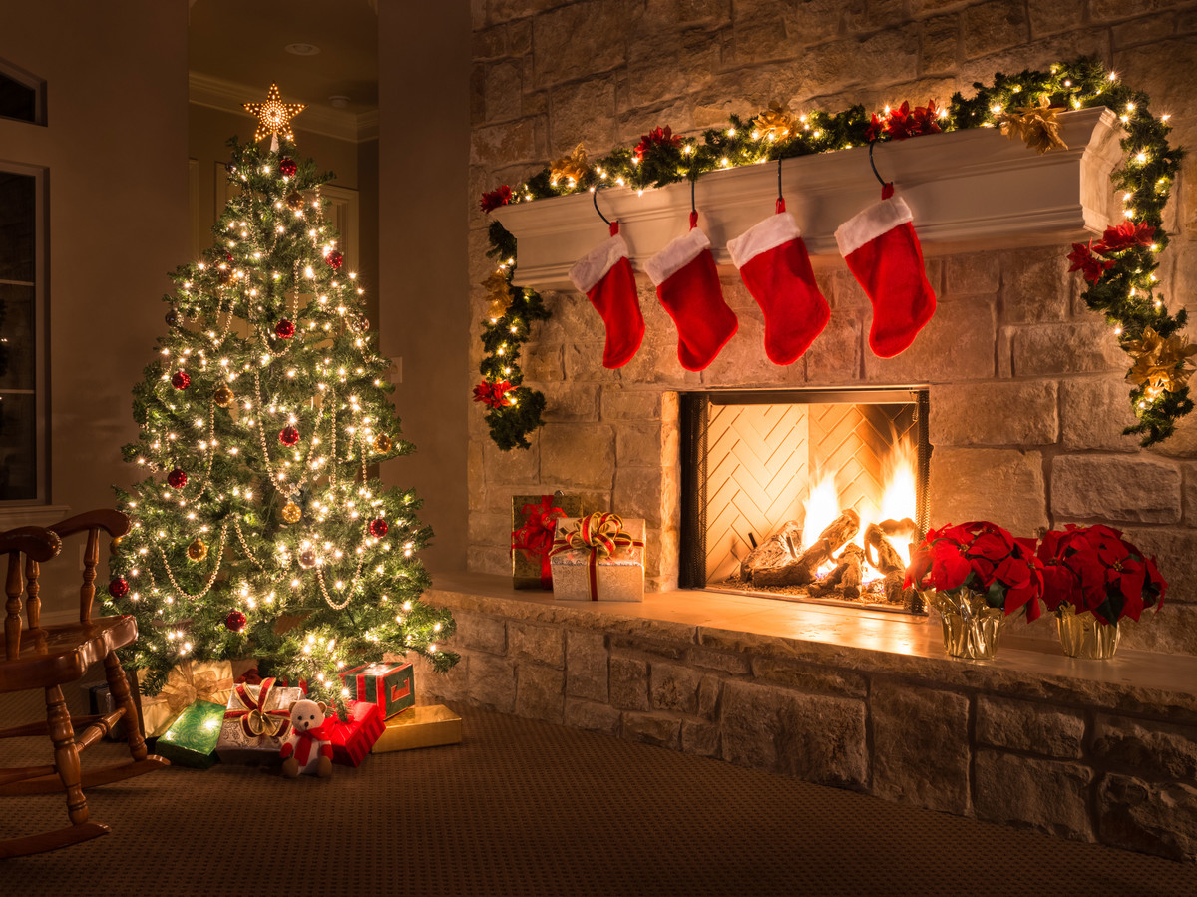
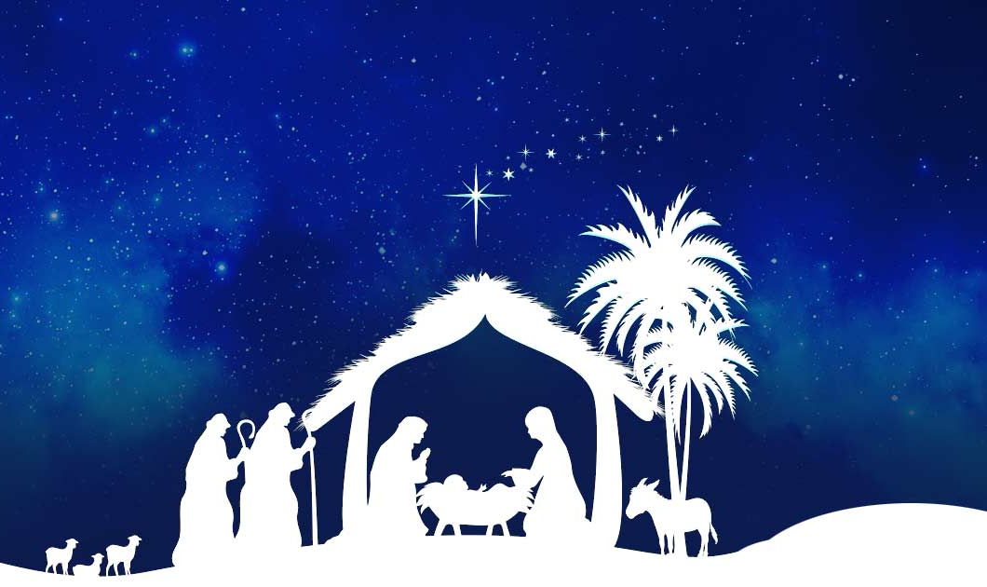
Navidad
Christmas

Slide 3
Feliz Navidad
Merry Christmas!

Slide 4
árbol de Navidad
Christmas Tree

Slide 5
regalos
gifts

Slide 6
campanas
bells

Slide 7
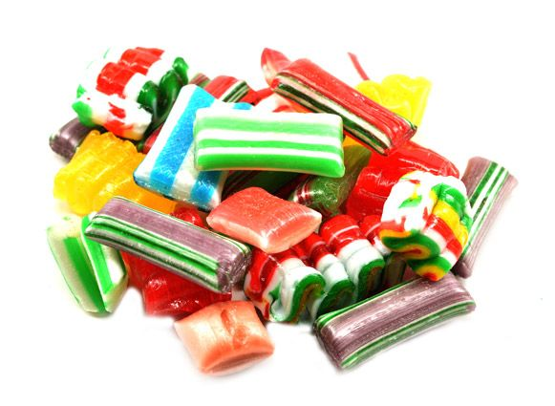
dulces
candy

Slide 8
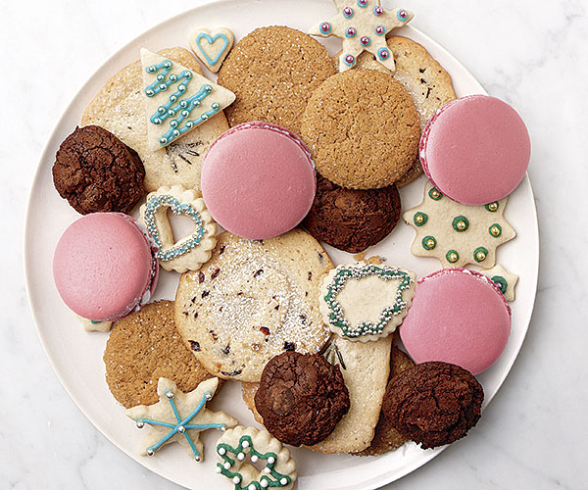
galletas
cookies

Slide 9
generoso
giving / generous

Slide 10
paz
peace

Slide 11
reno
reindeer

Slide 12
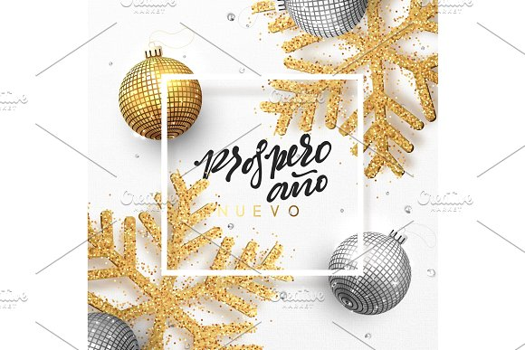
prospero año nuevo
Happy New Year

Slide 13
felicidad
happiness

Slide 14
A Latino
Twelve Days of
Christmas

Slide 15
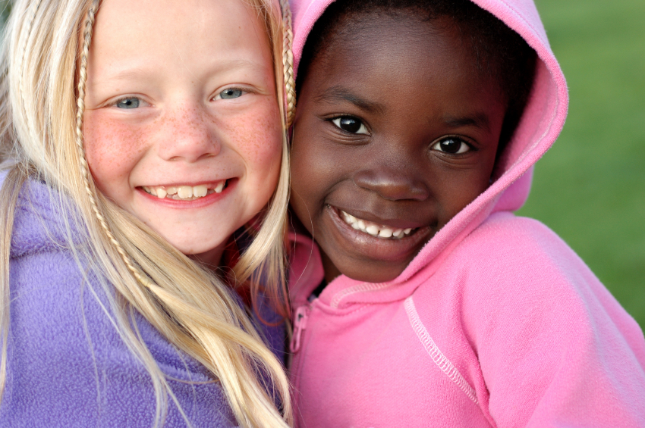
amiga
friend

Slide 16
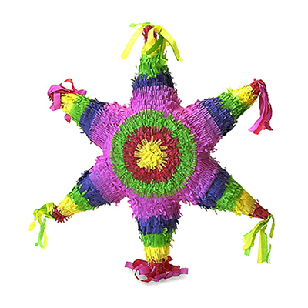
bust to get treats out
piñata

Slide 17
pastelitos
Small pies

Slide 18
tamalitos
Corn dough filled with meat

Slide 19
luminarias
paper laterns

Slide 20
guitarritas
little guitars

Slide 21
Trompos
toy tops

Slide 22
burritos
little donkeys

Slide 23
pajaritos
little birds

Slide 24
campanitas
little bells

Slide 25
estrellitas
little stars

Slide 26
lunitas
little moons

Slide 27
angelitos
little angels

Slide 28
Christmas tree : árbol de Navidad
Gifts : regalos
Bells : campanas
Candy : dulces
Cookies: galletas
Generous : generoso
Peace : paz
Reindeer : reno
Prospero año nuevo : Prosperous New Year
Felicidad : happiness
Christmas : Navidad
Merry Christmas! : ¡Feliz Navidad!

Slide 29
